Slide 1
経済成長に向けた戦略の実行
38
イノベーションを生み出すビジネス環境づくりと中小企業の振興
〇 イノベーション創出や中小企業の総合的支援
大阪イノベーションハブ（OIH）を中心に、スタートアップの創出・成長に向けた支援プログラム等を展開
OIHの面積拡充・リニューアルや支援体制・メニューの充実による交流・支援機能の向上を図り、スタートアップ支援を強化
京阪神での連携を図ることで、より強力なエコシステムを形成し、スタートアップの成長を加速化
大阪産業創造館において、中小企業の多様な経営課題の解決や新規事業創出を支援 など
〇 ５Ｇビジネス創出プロジェクト
官民連携により設置した「5G X LAB OSAKA」を拠点に、５Ｇを活用した新製品・サービスの開発や事業検証、試行導入を支援
〇 市内拠点投資促進事業
成長産業分野の大阪への大規模投資を促進するため、市内拠点の新増設等に要する経費の一部を助成

Slide 2
経済成長に向けた戦略の実行
39
国際金融都市の実現に向けた挑戦
〇 国際金融都市推進事業
  金融系外国企業等の誘致に向けて、地方税軽減制度や拠点設立補助、金融・資産運用特区の取組、万博期間中の来阪機会に合わせたプロモーション等を実施
※ 関連項目
「国際金融都市OSAKA推進委員会」、 「国際金融都市OSAKA戦略」、「Global Financial City OSAKA」
ＭＩＣＥ誘致の推進
〇 大阪MICE誘致戦略の推進
  アジア・大洋州地域でトップクラスのMICE都市をめざし、 「大阪MICE誘致戦略」（令和５年３月策定）に基づき、万博などのインパクトや、大阪の持つ強み・優位性を活かしながら、オール大阪でMICE誘致を推進

Slide 3

経済成長に向けた戦略の実行
40
ＳＤＧｓの推進
〇 SDGsの達成に向けた取組
  「大阪府・大阪市 第２期SDGs未来都市計画」 に基づき、
  経済・社会・環境の３側面から取組を推進
  各局・室・区役所にSDGs推進担当を設置しており、引き続き
  「大阪市未来都市創生総合戦略」 に基づき、
  全庁的に取組を推進
  「TEAM EXPO 2025」プログラムへ参画し、
  様々なステークホルダーと連携した取組を実施
  各区での取組をはじめ、市民や市内企業向けの情報発信・意識啓発等を実施
  大阪・関西万博において、大阪府と連携して大阪ウィークに出展し、SDGsの取組を国内外に発信（令和７年９月）

Slide 4
経済成長に向けた戦略の実行
41
2050年脱炭素社会「ゼロカーボン おおさか」の実現に向けた取組の推進
〇 大阪市地域脱炭素化推進事業
  脱炭素先行地域に選定された御堂筋エリアにおいて、民間事業者と共同し、徹底した省エネと最大限の再エネ導入等による全国に先駆けたカーボンニュートラルなビジネス地区を形成
  ・国の交付金を活用してZEB化等に要する経費の一部を補助
  観光分野におけるCO₂排出量の「見える化」を促進するほか、AR技術等を活用した体験型環境学習を実施
〇 大阪“みなと”カーボンニュートラルポート形成事業
  「大阪港・堺泉北港・阪南港港湾脱炭素化推進計画」に基づき、大阪“みなと”でのCO₂排出量削減に向けた戦略案の策定や脱炭素化の取組を検討・実施
  大阪港における荷役機械をニア・ゼロ・エミッション型（FC換装型）等に改造する経費の一部を助成 など
〇 住宅省エネ改修促進事業
  既存住宅の省エネルギー性能の向上を図るため、住宅所有者に対し省エネ改修費の一部を補助
〇 電気自動車用充電設備設置費補助事業
  EV等の普及促進に向けて、プライベート充電環境を充実させるために、集合住宅における充電設備の設置費用の一部を助成
〇 新たな脱炭素技術の実証・事業化支援事業
  事業化に至っていない都市部で有効な脱炭素技術について、実証にかかる経費を助成
  実証の取組を広く情報発信することにより、社会実装を後押しするとともに、当該技術の市域での普及拡大を加速化

Slide 5
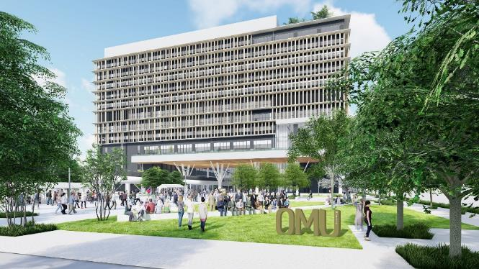
経済成長に向けた戦略の実行
42
大阪公立大学設置による「知の拠点」の形成
大阪の成長に貢献し、グローバルに発展する 「知の拠点」の形成をめざし、
令和７年度からの「第２期中期目標」の達成に向けた大阪公立大学の取組を支援
〇 新大学キャンパス整備事業
  令和７年９月に森之宮に新キャンパスを開設
  同種分野の学部等の集約化に向け、既存キャンパス（杉本・中百舌鳥）を整備
森之宮キャンパスの完成イメージ （出典：公立大学法人大阪HP）
〇 国際感染症研究センター事業
  大阪公立大学の大阪国際感染症研究センターで、大阪の感染症対策に貢献する研究を推進

